Slide 1
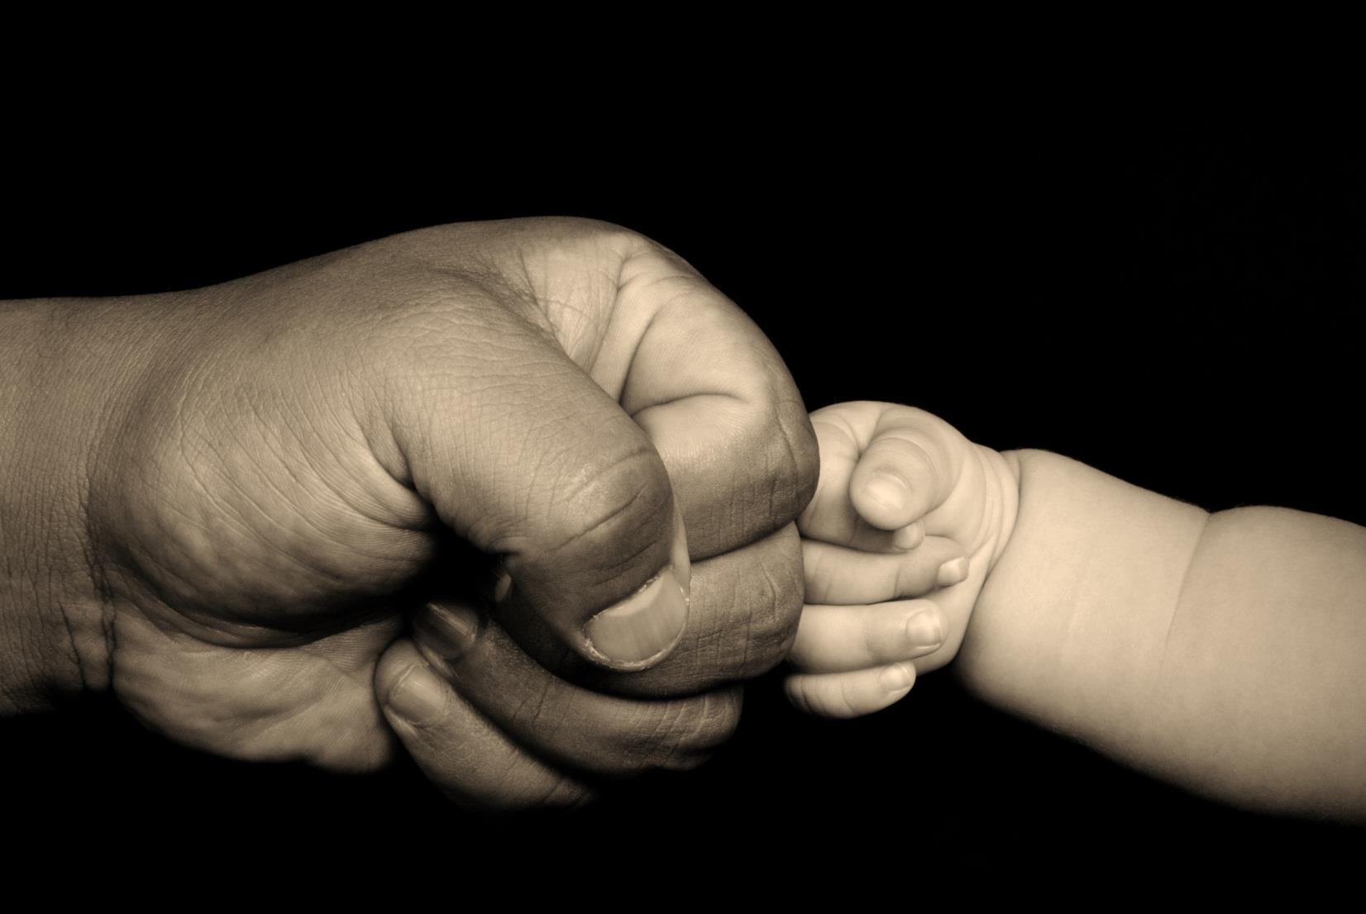
ANNE-BABA TUTUMLARI
ve
ÇOCUKLARA SINIR KOYMA

Slide 3
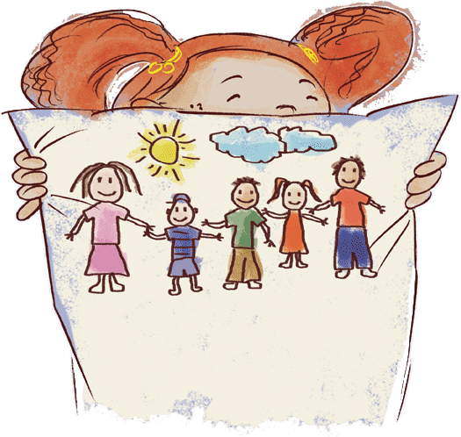
*Kişilik gelişimi yaşam boyu süren, genetik ve çevresel faktörlere bağlı olarak şekillenen bir olgu olsa da, erken çocukluk dönemi olarak adlandırdığımız 0-6 yaş arasındaki dönem çocukların çevreleri ile etkileşimlerinden en çok etkilendiği, kişiliklerinin büyük ölçüde şekillendiği dönemdir.
Anne babanın çocukla nasıl iletişim kurduğu, sevginin nasıl ifade edildiği, çocuğun aile içinde bir birey olarak kabul edilip edilmediği, eğitimde kullanılan disiplin yöntemleri anne baba tutumlarının belirleyicisidir.

Slide 4
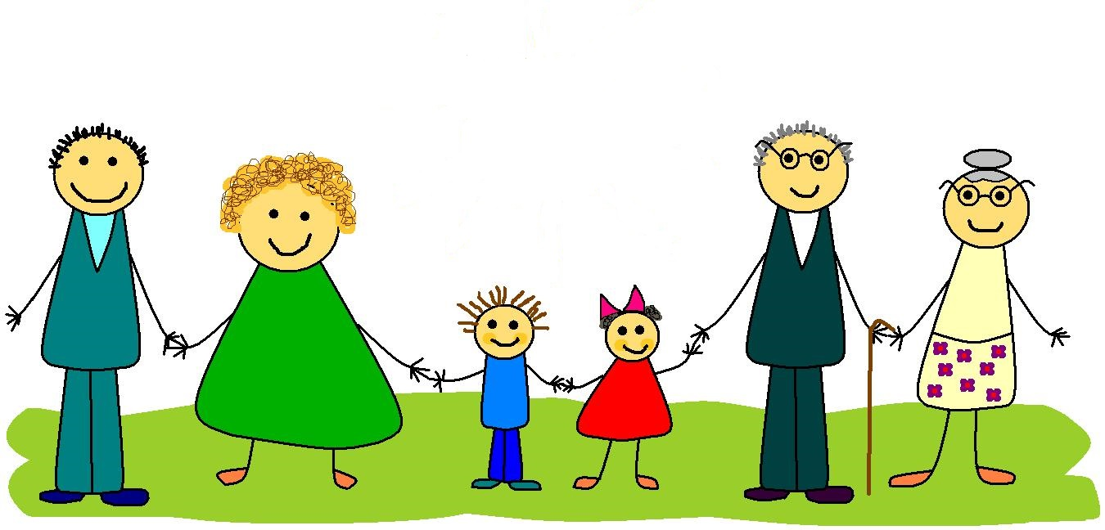
*Çocuğun anne babasından aldığı iki temel şey vardır; sevgi ve eğitim. Her ikisinin de yetersiz veya aşırı olduğu durumlarda çocukta olumsuz davranışlar gözlemlenebilir. Sağlıklı bir birey anne babasından sevgi ve eğitimi dengeli bir şekilde alarak gelişir. Çocuğun sağlıklı bir gelişim gösterebilmesi için de doğru anne- baba tutumunun sergilenmesi gerekir.
*Peki siz hangi grup tutumu sergiliyorsunuz?

Slide 5
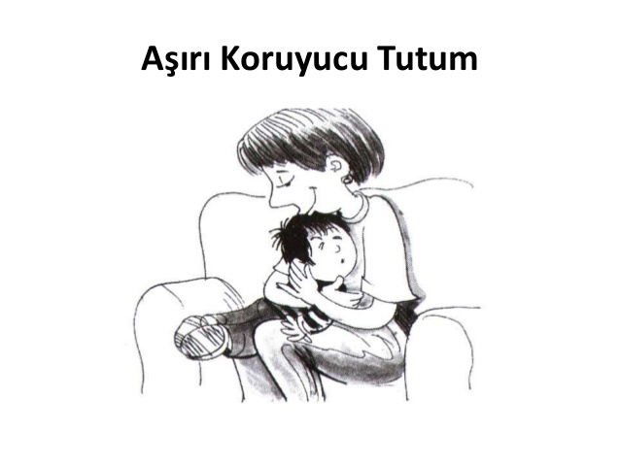
Aşırı Koruyucu ve Kaygılı
Anne Baba Tutumu
*Bu tutumu sergileyen anne babalarda çocuğa karşı sevgi aşırıdır ve disiplin yok denecek kadar azdır.
*Çocuğa karşı denetim ve sınırlama yoktur ve otorite sağlayamazlar.
*Çocuğun her istediğini anında yaparlar ve çocuğa karşı aşırı koruyucu, kollayıcı tutum gösterirler.
Bu tarz tutumu benimseyen anne-baba sürekli çocuğa müdahale eder.
Aşırı koruyucu ve verici davranışlar söz konusudur.
Çocuğa bir bebek gibi davranılır.
Çocuk anne-baba tarafından ‘sen yapamazsın, daha küçüksün’ gibi engellemelerle karşılaşır

Slide 6
Bu tutumla yetiştirilen çocuklarda;
Bağımlı kişilik vardır.
Dış denetim çok fazladır.
Çocuk kendi başına karar vermede güçlükler yaşar.
Çocuğun bireyselleşme çabasını engellemektedir.
Gelişim geriliği görülmektedir
Çevreye uyum sağlayamaz
Çocukta aşağılık duygusu başlar
Korkular oluşur.
*Çocuğun kendini tanımasını ve yapabileceklerini fark etmesini engelleyen bir anne-baba tutumudur.

Slide 7
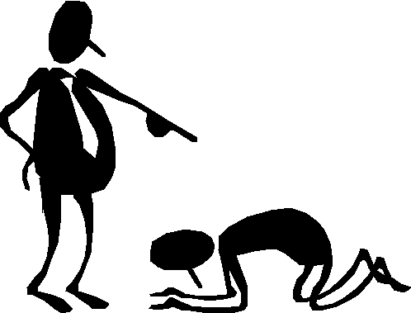
Aşırı Baskıcı ve Otoriter Anne-Baba Tutumu
Baskıcı bir tutum içerisindedirler.
Çocuktan kendilerine itaat etmelerini beklerler.
Aile içinde korku hakimdir ve çocuk korku ile büyür.
Ailede yüksek baskı ve katı disiplin vardır.
Çocuk sürekli eleştirilir.
Bu tutumla yetiştirilen çocuklar:
Kendini kabul etmekte güçlük çekerler
Uyumsuzluk görülür.
Çocuk evde anne-babasında gördüğü olumsuz tutumları okulda arkadaşlarına uygulamaya çalışır.
Saldırgan davranışlar ortaya çıkabilir.
Hırsızlık yapabilirler
Yalan alışkanlığı kazanırlar.
Utangaçlık gibi durumlar görülebilir.

Slide 8
Sınırsız Özgürlükçü Anne-Baba Tutumu
Bu anne-baba tutumunda aşırı hoşgörü vardır.
Çocuğa aşırı düşkündürler.
Evde patron çocuktur.
Çocuğun her dediği yapılır.
Bu tutumla yetiştirilen çocuklarda
Doyumsuzluk vardır.
Kuralsızlığa alışan çocuklar, okuldaki kurallarla karşılaşınca okula ve arkadaş çevresine uyum sağlamakta zorlanabilirler.
Bencil, sorumsuz, kırılgan, her dediğinin anında olmasını isteyen ve sabırsız olabilirler.
Her dediğinin olmadığını gördüğünde hayal kırıklığına uğrar.
Kendi içine çekilebilir ya da saldırgan olabilirler.
Kötü, olumsuz davranışlarda bulunma gibi dikkât çekmeye yönelik davranışlar görülür

Slide 9
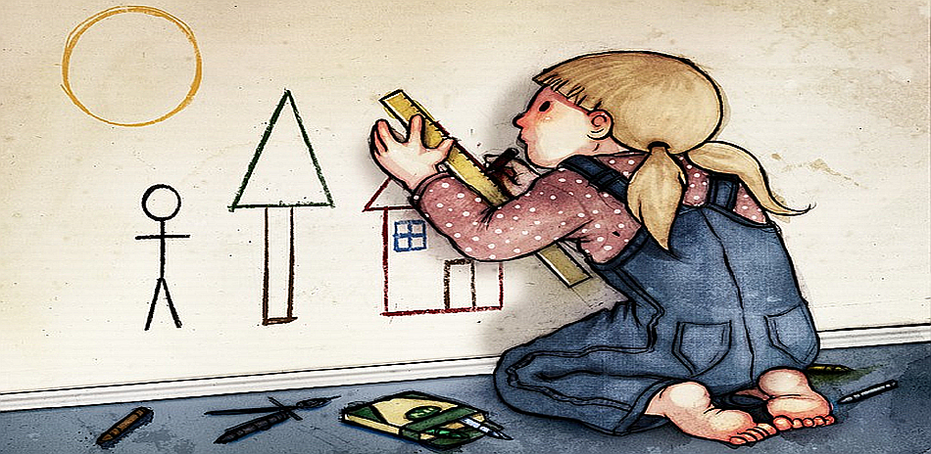
Mükemmeliyetçi Anne-Baba Tutumu
Mükemmeliyetçi tutumda anne baba her şeyin en iyisini çocuğundan bekler.
Kendi gerçekleştiremediği yaşantıları çocuğunun gerçekleştirmesini ister ve çocuk olduğu gibi kabul edilmez.
Aile, bedensel ve zihinsel yönden beklentileri karşılaması için çocuğu kapasitesinin çok üstünde eğitimlere tabi tutar.
Çocuğa bütün çocukça davranışlar yasaklanır.
Arkadaş seçimi de aileye aittir.
Bu tutumla yetişen çocuklar:
Fikirleri genelde çok katıdır.
Bir şey veya kimse ya çok olumlu ya da çok olumsuzdur.
Her işte en iyi ve en üstün olmak ister.
Fakat istediği seviyeyi yakalamayınca hayal kırıklığına uğrar ve çalışmayı tamamıyla bırakabilir.
Aşağılık duygusu gelişir.

Slide 10
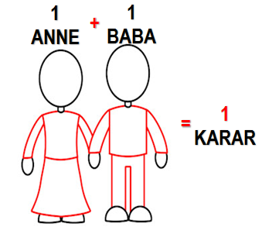
Tutarsız Anne Baba Tutumu
Çocuk neyin doğru neyin yanlış olduğu konusunda çelişki yaşamaktadır ve dolayısı ile ne zaman nerede ne yapacaklarını bilemezler.
Anne babalar kimi zaman bir davranışı olumlu karşılarken, kimi zaman cezalandırabilirler.
Bu tarz ailelerde genellikle anne babanın o anki psikolojik durumu ile ilintili olarak çocuğa karşı sergilenen tutum değişkenlik gösterir.
Çocuk davranışını onaylayan ebeveyne yakın hissederken diğerine karşı öfke duyabilir
Farklı zamanlarda gösterilen tutarsız tutumun yanı sıra, anne ve babanın birbirlerinden farklı tutum içerisinde olmaları da tutarsız anne baba tutumları içerisine girer.
Bu tutumla yetişen çocuklar:
Tutarsız tutum sergilenen çocuklar çevrelerine karşı güvensiz, şüpheci ve kararsız bir kişilik yapısı geliştirebilirler.

Slide 11
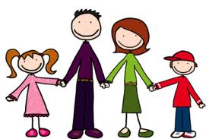
Olumlu ve Sağlıklı Aile Tutumu
*Anne baba tutumlarının arasında istenilen aile tutumu olumlu ve sağlıklı aile tutumudur. Çocukların kişilik gelişimlerine, olumlu bir benlik oluşturmalarında, bağlılıklarını devam ettirerek bağımsızlıklarını kazanmalarına yardımcı olan, sevgi ve disiplinin bir arada olduğu bir aile tutumudur.
Çocuklara karşı hoşgörü ve destekleme vardır.
Anne baba çocuğunu olduğu gibi kabul edip destekler.
Çocuklarına karşı sevgi doludurlar.
Çocuğun ilgilerini, yeteneklerini göz önünde tutarak, yeteneklerini gerçekleştirebileceği ortamlar hazırlarlar.
Anne baba birbirlerine ve çocuğa olan duygularında açık davranır. Aile içinde güven ve şeffaflık vardır.
Problemlerle nasıl baş edebileceğini birlikte araştıran, huzurlu bir aile ortamı vardır.
Anne babalar çocuklarına karşı hoşgörülüdürler, onları desteklerler, çocuklarıyla ilgili kararlar alırken seçenekler sunarlar.

Slide 12
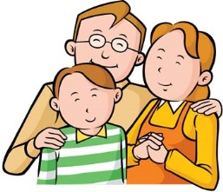
Aile ortamı çocuğa kendini anlatma özgürlüğü veriyorsa çocuk sağlıklı biçimde gelişir aileyi ilgilendiren kararlar alınırken çocuğun fikri sorulur.
Çocuğun fikirleri ne kadar mantıksız ve
basit olursa olsun mutlaka saygıyla dinlenir,
çocuk susmaya değil konuşmaya teşvik edilir.
Bu tutumla yetişen çocuklar:
Sosyalleşmiş, işbirliğine giren çocuklardır
Arkadaş canlısı ve duygusaldırlar
Sosyal açıdan dengeli ve mutlu bireylerdir
Özgüvenleri yüksektir, sorumluluk sahibidirler
Kendine ve başkalarına güvenir
Yaratıcı ve bağımsızdır
Kurallara ve otoriteye saygı duyar
BU İŞ BÖYLEDİR!
*Böyle bir ailede evde ve toplumdaki kuralların sınırları bellidir. Çocuk neyi nerede yapacağını veya yapmayacağını bilir. Evde uygulanacak kuralları çocuklarıyla birlikte belirlerler ve bu kurallara herkes uyar.

Slide 13
ÇOCUKTA DİSİPLİN
ve
SINIRLAR
*Disiplin daha çok terbiye vermek için yaptıkları bir baskı olarak görür ve çoğunlukla “cezalandırma” ile eşanlamlı değerlendirilir. Fakat disiplin uygun verildiği takdirde davranışı yönlendirmeyi amaçlayan bir eğitimdir.
*Disiplin yalnızca, çocuğunuza yaramazlık yaptığı zaman uyguladığınız kurallar değil, aksine olumsuz bir davranış sergilemeden önce koyacağınız kurallar dizisidir.

Slide 14
Disipline etmek ceza vermek demek değildir. Çocuk olumsuz bir davranış gösterdiğinde ceza yerine geri bildirim verilmelidir. Çocuğa o davranışın sadece yanlış olduğunu söylemek yerine neden yanlış olduğu üzerine konuşulmalıdır.
Disiplinin bir şartı da aile içinde kurallarımızın olması gerekiyor. Bu kurallar aile içindeki bireylerin sınırlarını bilmesini sağlar. Bu sınırlar sayesinde herkes kendi görevini bilir ve rol karmaşanının önüne geçilir.Koyduğumuz kurallar da uygulanabilir ve yaş gruplarına uygun olması gerekiyor.

Slide 15
Bazı disiplin teknikleri:
*Çocuklarınıza iyi örnek olun.
*Çocuklarınızın iyi davranışlarını ödüllendirin.
*Sorunun mühim olup olmadığını, kalıcı olup olmadığını tespit edin.
*Çok konuşarak talimatlar yağdırmayın.
*Bırakın çocuklarınız hataların neticeleri ile yüz yüze kalsınlar.
*Yaptıkları ya da yapmadıklarının (ödev yapmama, okula kitap getirmeme vb.) neticelerine katlansınlar.
*Çocuklarınızın yanlış davranışlarının sorumluluklarını almalarını sağlayın.

Slide 16
Neler Yapabilirim?
Örnek Olun: Çocuklar nasıl ki olumlu davranışlarını aileden öğreniyorlarsa olumsuz davranışları da aileden ve aileden kaynaklı yerlerden öğrenir. Komşunun çocuğunu dövdü diye bizim de çocuğumuzu dövmemiz biraz düşündürücü olsa gerek. Çocuğumuzdan yapmasını istediğimiz davranışı önce kendimizin uygulamaya başlaması gerekmektedir. Örnek bir çocuk yetiştirmek örnek bir anne baba olmaktan geçer.

Slide 17
Tutarlı Olun: Disiplin sağlamada en önemli unsurlarından biri de anne babanın tutarlı davranmasıdır. Kızılması gereken bir durumda çocuklarınıza beraber kızmalı, sevilmesi gereken bir durumda da onları beraber sevmelisiniz. Çocukların eğitimi hakkında farklı düşüncelere sahip de olsanız da bunun tartışmasını çocuklarının yanında yapmamalısınız.

Slide 18
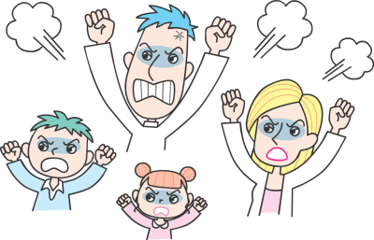
Sabırlı Olun: Tüm güzel şeyler emek ve sabır ister. Hele de bu çocuk yetiştirmek ise iki kat daha çaba sarf etmeniz gerekir. Çocuğunuza koymaya çalıştığınız kurallar, vermeye çalıştığınız disiplin hemen sonuç vermeyebilir bu süreç gerektiren bir çalışmadır. Siz ebeveynler olarak kararlı bir tutum sergilemeniz ve sabırlı olmanız gerekmektedir.
Çocuklar donmamış beton gibidir, üzerlerine ne düşse izi kalır.
H.Jinott

